Slide 1
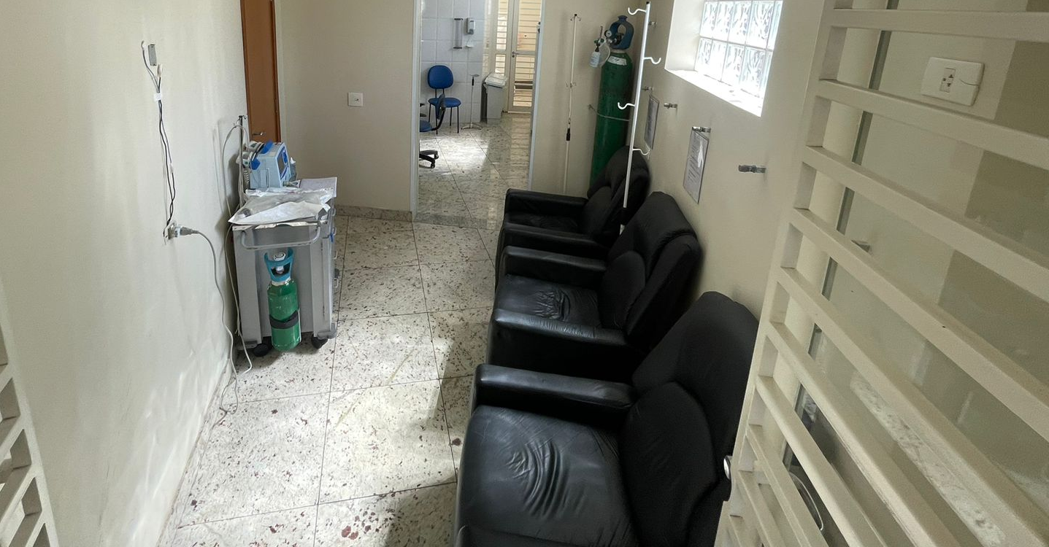
DESINTOXICAÇÃO DA SÍNDROME DE ABSTINÊNCIA ALCOÓLICA:
REDUÇÃO DE DANOS DA CLÍNICA PSICOSSOCIAL DO CAPS AD DE SANTO ANDRÉ
Batista, Patrícia
Inocente, Emilio
Roberto, Gabriela
Yumi, Mayra
Apresentação/Introdução
Objetivo
A dependência do álcool pode ocasionar danos ao sistema nervoso central, levando a índices de mortalidade que variam entre 5 a 25%. A síndrome de Abstinência alcoólica (SAA) manifesta-se quando há redução do consumo ou completa privação do uso de álcool, podendo ocasionar um conjunto de sintomas e sinais clínicos graves. O contexto clinico da SAA representa um desafio significativo para os profissionais do Centro de Atenção psicossocial Álcool e outras Drogas (CAPS AD), considerando as consequências, inclusive o risco de óbito, que pode, surgir na ausência de um manejo terapêutico assertivo.
Construir protocolo de desintoxicação para Síndrome de Abstinência Alcoólica (SAA) atendendo aos princípios legais e éticos, baseado em evidencias, identificando sinais e sintomas da SAA, possibilitando a intervenção imediata e segura, manejo adequado e preventivo de novos agravos, atuando no dispositivo do eixo da crise para usuários já vinculados ao serviço do CAPS AD de Santo André – SP.
Metodologia
Resultado
A elaboração do protocolo teve como etapas: revisão bibliográfica; reuniões periódicas com o grupo de trabalho; construção do protocolo; implantação do espaço de desintoxicação; levantamento e aquisição de moveis, mobília, materiais e medicamentos necessários para o atendimento; capacitação da equipe do CAPS AD, levando em consideração as seguintes abordagens: conceito de SAA; avaliação inicial; critério de inclusão e exclusão para atendimento de SAA no CAPS AD; manejo clinico para o processo de inclusão, procedimentos adotados e monitoramento; Manejo clinico no processo de exclusão, acionamento de outros dispositivos da rede (SAMU/UPA), encaminhamento e monitoramento. Garantiu-se a aplicabilidade da escala CIWA – AR – com avaliação dos quadros de abstinência leve, moderado ou grave.
A estruturação de ações garantiu efetividade no acompanhamento e assistência a população com sofrimento psíquico relacionado ao consumo de álcool. Recursos humanos, físicos e materiais foram imprescindíveis para implantação e efetivação do protocolo de SAA. Profissionais do CAPS AD foram devidamente capacitados para oferecer um cuidado especializado e um manejo clinico eficiente, otimizando os acionamentos da rede de urgência/emergência e garantindo êxito na assistência a essa população. O protocolo de SAA consolida o CAPS AD como um serviço efetivo na atenção a crise, fortalecendo o cuidado oferecido e o vinculo terapêutico do usuário com os profissionais.
Considerações Finais
Este processo, embora desafiador, revelou-se essencial para fortalecer o CAPS AD como um serviço de atenção à crise, oferecendo respostas efetivas que dialogam com as diretrizes do SUS e do modelo de atenção psicossocial. O protocolo apresentou-se efetivo nas respostas clinicas, na adesão do usuário as propostas terapêuticas da equipe e no aprimoramento dos profissionais ao acionar a rede de urgência e emergência. O alinhamento com a abordagem da redução de danos, a partir das ofertas de um cuidado longitudinal, em ambiente seguro, com equipe de enfermagem e multidisciplinar que contribui não apenas para minimizar os danos associados ao consumo de álcool, mas orienta e acolhe para escolhas mais seguras que efetivam a clinica psicossocial.

